Slide 1
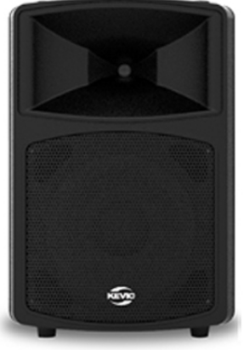
KPS115
Portable Speaker
15" 2Way DSP Powered Speaker
DSP 프리셋을 이용한 편리하고 간편한 사운드 조정
모든 컨트롤을 확인할수 있는 LCD 디스플레이
온도 및 DC 검출 보호 회로 동작 및 과입력 리미터 회로 내장
메인 음량 조정 및 기능 제어용 디지털 엔코더 스위치 볼륨
지속적인 DSP 프리셋 업데이트용 USB 업그레이드 단자
주파수 응답 (+.-3dB) : 57㎐ ~ 18㎑
주파수 재생 범위 (+,-10dB) : 49㎐ ~ 20㎑
최대 SPL(1W/1M) : 128㏈
LF 사양 / 임피던스 : RMS 300W, 15“(300㎜) 풀레인지 우퍼 / 8Ω
HF 사양 / 임피던스 : RMS 50W, 1.5“ 티타늄 컴프레션 드라이버 / 8Ω
출력 방식 : Active 2Way(D-CLASS LF/HF)
스피커 시스템 임피던스 : 8Ω
커버리지 : 90° x 60°
정격 출력 : 300W(RMS Power)
최대 출력 : 1,000W(Peak Power)
입력 커넥터 : XLR/TRS 콤보 x 2, 3.5㎜ Phone, RCA Stereo
출력 커넥터 : RCA 스테레오, XLR 링크출력잭
그릴 / 후면 판넬 : 스틸분체도장
소비 전력 : 250W
사용 전원 : AC220V / 60㎐
동작 모드 : 뮤직, 라이브, 클럽, 스피치
기타 기능 : SUB,TONE
LCD 디스플레이 : 레벨메터, 음량, 리미터
외형 규격(W x H x D) : 485 x 710 x 380mm
무게 : 24㎏

